Slide 1
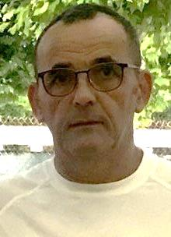
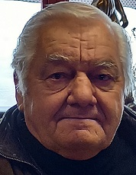
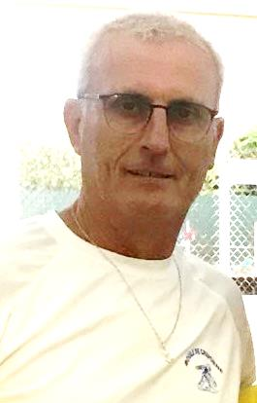
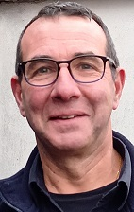
BOULE DE CRAPONNE
PRESIDENT
VERSEPUECH Yves
VICE PRESIDENT
MODONESE Jean Claude
VICE PRESIDENT
GAGNAIRE Jacques
TRESORIER
BELLIME Jean Jacques
SECRETAIRE
PETREQUIN Serge
TRESORIER ADJOINT
BRIZON Jean Michel
SECRETAIRE ADJOINTE
RUILLAT Véronique
🧑🏼‍ ADMINISTRATEURS
BOURGEAY Yves
DA COSTA Denis
DECULTIEUX Christian
DELPECH Serge
ROLLET Richard
BRIZON Lucien
💰TRESORERIE et SPONSORING
BELLIME Jean Jacques
BRIZON Jean Michel
BRIZON Lucien
PETREQUIN Serge
🎤 ANIMATION/BUVETTE
MODONESE Jean Claude
RUILLAT Véronique
BELLIME Jean Jacques
VERSEPUECH Yves
ROLLET Richard
🎤 ANIMATION FOIRE PENTECÖTE
PETREQUIN Serge
SPORTIVE / ARBITRAGE
GAGNAIRE Jacques
DECULTIEUX Christian
DA COSTA Denis
BOURGEAY Yves
DELPECH Serge

